Slide 1
Στέλλα Βιολάντη
Έρωτος αποτελέσματα
Χαρμανπρίτ Καούρ

Slide 2
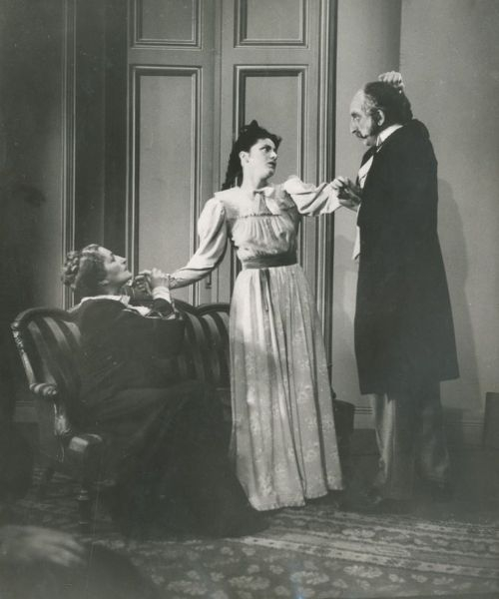
ΔΙΑΦΟΡΕΣ
Έρωτος αποτελέσματα
Στέλλα Βιολάντη
Ο πατέρας και μητέρα ενδιαφέρονται για την ευτυχία των παιδιών τους.
Ο πατέρας προσπαθεί να κάνει την Ελενίτσα πιο ανοιχτή σε εκείνον, εκφράσει την ανησυχία του για την κατάσταση της κόρης, τη ρώτα τι έχει, είναι προστατευτικός. Η μητέρα θέλει να μάθει την αιτία του προβληματισμό της Ελενίτσας.
Ο πατέρας είναι αυταρχικός, ορίζει την ζωή των υπολοίπων μελών της οικογένειας. Νοιάζεται μόνο για το κύρος και γόητρο που πηγάζει για την λαμπρότητα του πλούτου του και για το καλό του όνομα στην τοπική κοινωνία. Η επιμονή συμπεριφορά του καθορίζεται από τον πληγωμένο του εγωισμό από την αδιαφορία της Στέλλας και από το φόβο μήπως χάσει την κοινωνική του υπόληψη.
Η μητέρα—απόλυτα υποταγμένη στη θέληση του άνδρα της.

Slide 3
Έρωτος αποτελέσματα
Στέλλα Βιολάντη
Η ερωτευμένη κοπελα προσπαθεί να κρύψει τα συναισθήματα της γιατί γνωρίζει ότι οι γονείς της θα αποφάσιζαν με ποιον άνδρα θα ήταν. Ειχε κλειστεί στον εαυτό της και τις σκέψεις της.
Η Ελενίτσα είχε περισσότερο θάρρος στην μαμά της, ήταν πιο κοντά στην μητέρα της απ’ ότι ήταν με τον πατέρα ο οποίος ήταν πιο απόμακρος.
Η Στέλλα είναι αληθινός και ελεύθερος άνθρωπος, ορίζει απόλυτα τον εαυτό της.
Δεν προδίδει την αγάπη της και τις αξίες της, εμμένει στις αρχές της, αν και ξέρει ότι πρέπει να ακολουθεί τις εντολές του πατέρα. Θέλει να αποφασίζει η ίδια για την ζωή της.

Slide 4
Έρωτος αποτελέσματα
Στέλλα Βιολάντη
Η ιστορία εξελίσσεται ανάμεσα σε δύο πιθανόν πλούσιες οικογένειες των οποίων τα νέα παιδιά ερωτεύτηκαν. Κάτι που δε γίνεται γνωστό στις οικογένειες τους μέχρι που οι πατεράδες αποφάσισαν τα παντρέψουν.
Ο πατέρας την φυλακίζει στη σοφίτα του σπιτιού, δίνοντας της μόνο νερό και ψωμί περιμένοντας να αλλάξει γνώμη και να υπακούσει στο θέλημα του. Ο Χρηστάκης παντρεύτηκε μια άλλη κοπέλα και η Στέλλα ψυχικά και σωματικά εξαντλημένη και απογοητευμένη, πεθαίνει.

Slide 5
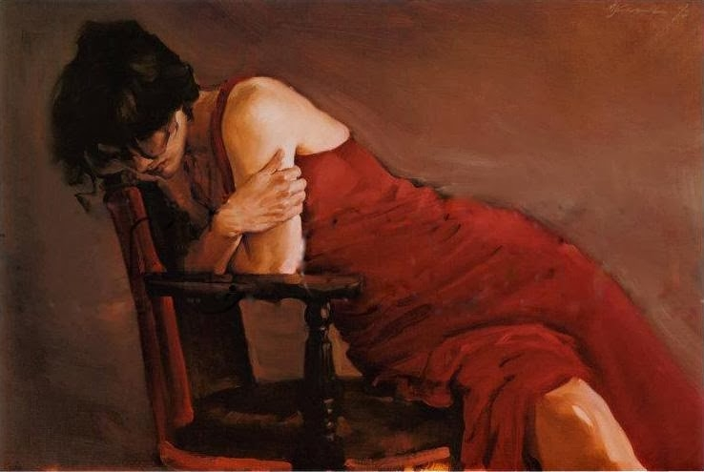
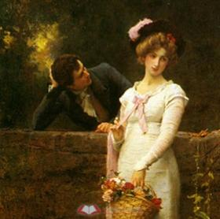
ΟΜΟΙΟΤΗΤΕΣ
Οι οικογένειες που περιγράφονται ακόλουθουν τα πρότυπα της πατριάρχης οικογένειας.
Οι γονείς αποφασίζουν για το μέλλον των παιδιών.
Οι πρωταγωνιστές είναι σε ηλικία γάμου.

